Slide 1
Проект
Дисциплина: Введение в инженерную деятельность
Тема: Reader
Подготовил: Шатунов Александр Николаевич Группа: 01ПГ

Slide 2
Что сделано на данный момент
1) Создан apk файл для android.
2) Создано меню.
3) Добавлена анимация перехода по меню.

Slide 3
Функциональные требования
Пользователь может установить apk файл.
Пользователь может зарегистрироваться.
Пользователь может сохранить книгу.
Пользователь может настроить режим чтения.
Пользователь может выбрать любую книгу для чтения.

Slide 4
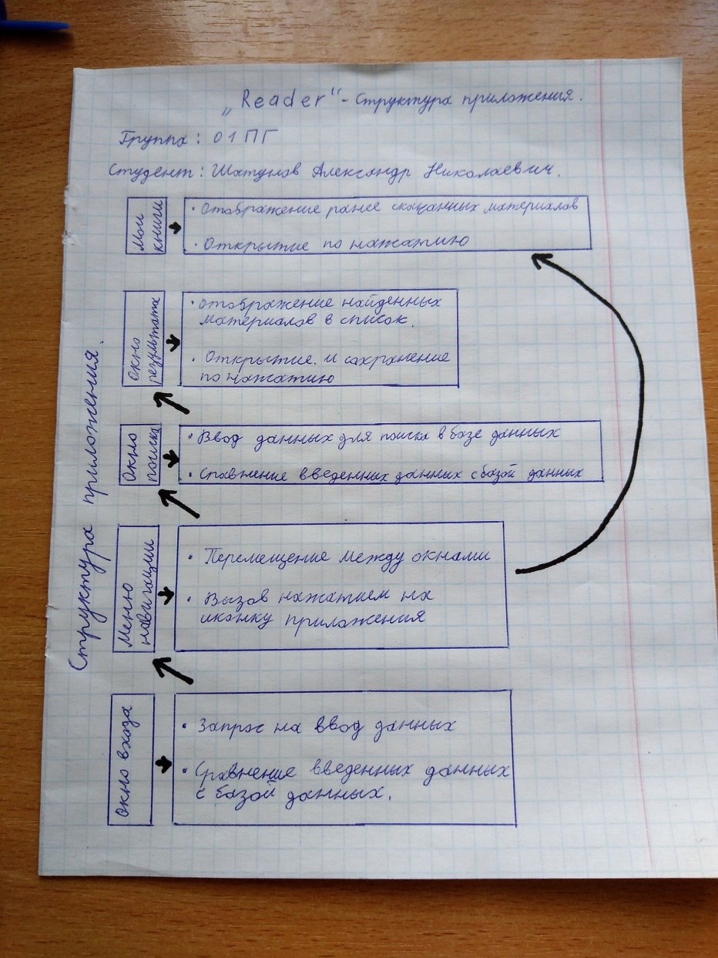
Структура приложения

Slide 5
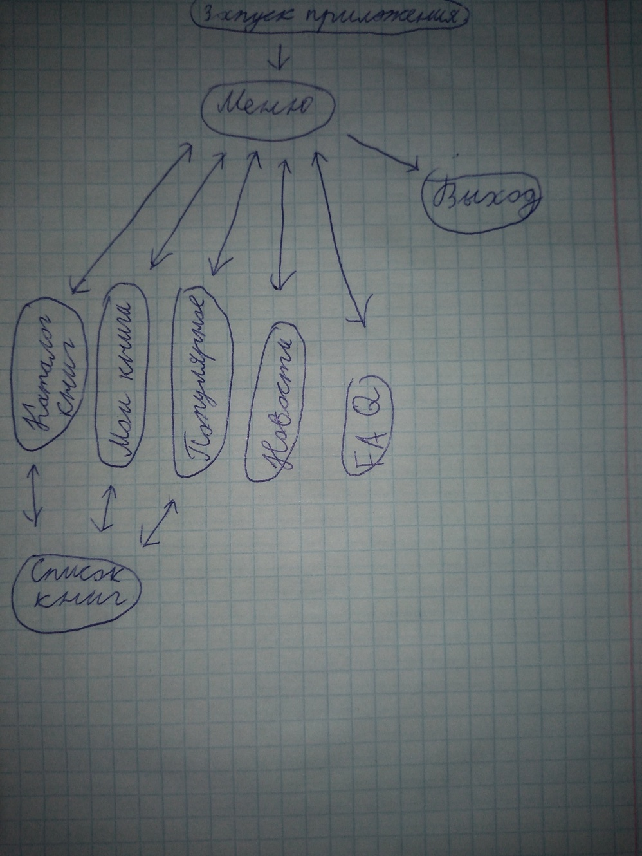
Диаграмма состояний

Slide 6
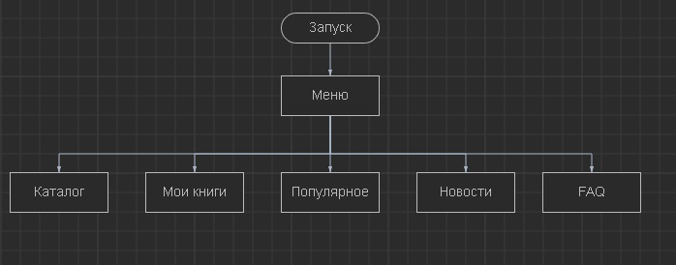
Блок-схема

